Slide 1

A influência dos Indicadores Financeiros nos IMAs.

Slide 2


Abertura e Fechamento de taxas
Fechamento (queda) de taxa
Abertura (Alta) de taxa

Slide 3
IMA-B 5+
Obs: 0,25% de queda na taxa indicativa do IMA-B 5+ resultou em uma rentabilidade de 2,5% em 2 d.u.

Slide 4
Principais Influências para os DIs no Futuro
Fechamento (queda) de taxa
Abertura (Alta) de taxa
SELIC PROJETADA PELOS DIs;

Slide 5
SELIC PROJETADA PELOS DIs
SELIC 2015
14,64%;
SELIC 2016
13,11%;
SELIC 2017
12,48%;
SELIC 2018
12,36%;
SELIC 2019
12,36%;
SELIC 2020
12,33%;

Slide 6
Principais Influências para os DIs no Futuro
Fechamento (queda) de taxa
Abertura (Alta) de taxa
SELIC PROJETADA PELOS DIs;
ATIVIDADE ECONÔMICA no BRASIL;

Slide 7
Atividade Econômica
Cada vez mais a atividade econômica pede queda na taxa de juros.

Slide 8
Atividade Econômica
Fonte: FGV, ABCR, Anfavea e ABPO. Elaboração: Grupo SOMMA

Slide 9
Principais Influências para os DIs no Futuro
Fechamento (queda) de taxa
Abertura (Alta) de taxa
SELIC PROJETADA PELOS DIs;
CÂMBIO;
ATIVIDADE no BRASIL;

Slide 10
Câmbio
Dólar alto pressiona a inflação.

Slide 11
Principais Influências para os DIs no Futuro
Fechamento (queda) de taxa
Abertura (Alta) de taxa
SELIC PROJETADA PELOS DIs;
CÂMBIO;
ATIVIDADE no BRASIL;
RATING SOBERANO; Evento Radical

Slide 12
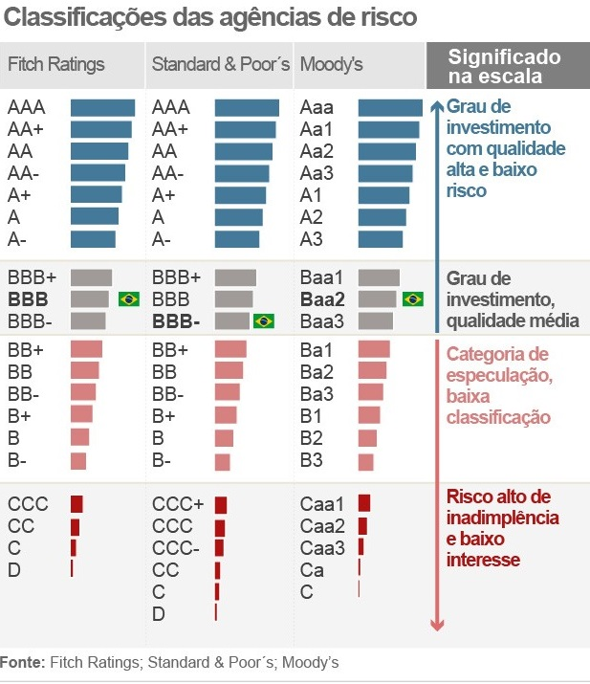
Rating Soberano
Moody’s deve rebaixar a nota do Brasil
Aumento do nível de endividamento
Aumento do custo da dívida
Receita abaixo do previsto

Slide 13
Principais Influências para os DIs no Futuro
Fechamento (queda) de taxa
Abertura (Alta) de taxa
SELIC PROJETADA PELOS DIs;
CÂMBIO;
ATIVIDADE no BRASIL;
RATING SOBERANO; Evento Radical
MERCADO de TRABALHO no BRASIL;

Slide 14
Mercado de Trabalho

Slide 15
Principais Influências para os DIs no Futuro
Fechamento (queda) de taxa
Abertura (Alta) de taxa
SELIC PROJETADA PELOS DIs;
CÂMBIO;
ATIVIDADE no BRASIL;
RATING SOBERANO; Evento Radical
MERCADO de TRABALHO no BRASIL;
RESULTADO FISCAL no BRASIL;

Slide 16
Fiscal

Slide 17
Principais Influências para os DIs no Futuro
Fechamento (queda) de taxa
Abertura (Alta) de taxa
SELIC PROJETADA PELOS DIs;
CÂMBIO;
ATIVIDADE no BRASIL;
RATING SOBERANO; Evento Radical
MERCADO de TRABALHO no BRASIL;
JURO AMERICANO;
RESULTADO FISCAL no BRASIL;

Slide 18
Juro Americano
“Não sabemos o que fazer agora, pois simplesmente nunca estivemos aqui antes”
Allan Greenspan em evento no Brasil. *19 anos presidente do FED

Slide 19
Principais Influências para os DIs no Futuro
Fechamento (queda) de taxa
Abertura (Alta) de taxa
SELIC PROJETADA PELOS DIs;
CÂMBIO;
ATIVIDADE no BRASIL;
RATING SOBERANO; Evento Radical
MERCADO de TRABALHO no BRASIL;
JURO AMERICANO;
RESULTADO FISCAL no BRASIL;
RACIONAMENTO de ENERGIA; Evento Radical

Slide 20
Racionamento de Energia

Slide 21
Principais Influências para os DIs no Futuro
Fechamento (queda) de taxa
Abertura (Alta) de taxa
SELIC PROJETADA PELOS DIs;
CÂMBIO;
ATIVIDADE no BRASIL;
RATING SOBERANO; Evento Radical
MERCADO de TRABALHO no BRASIL;
JUROS AMERICANO;
RESULTADO FISCAL no BRASIL;
RACIONAMENTO de ENERGIA; Evento Radical
INFLAÇÃO no BRASIL;

Slide 22
Inflação

Slide 23
Principais Influências para os DIs no Futuro
Fechamento (queda) de taxa
Abertura (Alta) de taxa
SELIC PROJETADA PELOS DIs;
CÂMBIO;
ATIVIDADE no BRASIL;
RATING SOBERANO; Evento Radical
MERCADO de TRABALHO no BRASIL;
JUROS AMERICANO;
RESULTADO FISCAL no BRASIL;
RACIONAMENTO de ENERGIA; Evento Radical
INFLAÇÃO no BRASIL;

Slide 24



Rodrigo Scussiato da Costa
rodrigo@smiconsult.com.br
facebook.com/SmiConsultoria
Ricardo Giovenardi
giovenardi@smiconsult.com.br
twitter.com/smiconsultoria
www.smiconsult.com.br
Florianópolis
Rua Dom Jaime Câmara, 170 - Prime Tower – Sala 901
CEP: 88015-120 – Centro - SC
Tel: + 55 48 3037 1001 / Fax: + 55 48 3037 1010
Porto Alegre
Av. Carlos Gomes, 222 – 8º andar
CEP: 90480-000 – Bairro Boa Vista - RS
Tel: + 55 51 3378 1046

